Slide 1
Предоставление педагогического опыта учителя химии Шеиной Олеси Владимировны
Тверская область
Конаковский район
п.Редкино МБОУ СОШ №2
2013 год

Slide 2
Тема самообразования:
«Использование информационно-коммуникационных технологий в преподавании химии».
2009-2014 г.г.

Slide 3
Расскажи мне, и я забуду,
Покажи мне, и я запомню,
Вовлеки меня, и я научусь.
Китайская мудрость

Slide 4
Актуальность проблемы
Необходимость применения средств ИКТ в работе учителей химии диктуется особенностями данного предмета, а именно, потребностью в демонстрации явлений и их моделировании.
Широкое использование анимации делает обучение более наглядным, понятным и запоминающимся.
Компьютер в сочетании с хорошей программой обладает
огромным потенциалом, и поэтому
информационно-коммуникационные технологии заняли
прочное место в моей профессиональной деятельности.

Slide 5
Цель педагогической деятельности
ориентирована на повышение качества
образования через внедрение и
интеграцию современных
образовательных информационных
технологий

Slide 6
Задачи работы заключаются в следующем:
Создание мультимедийных продуктов
Перевод в цифровые форматы учебно - методических и дидактических материалов
Развитие проектной деятельности
Развитие дистанционного обучения
Создание и реализация системы оценивания, контроля, мониторинга знаний
Освоение и использование новых средств обучения, программных продуктов
Создание Интернет-сайтов

Slide 7
Работа с мультимедийными технологиями
дает возможность разнообразить
формы работы на уроке
за счет одновременного использования
иллюстративного, статистического,
методического, а также аудио- и видеоматериала.

Slide 8
Такая работа может осуществляться на разных этапах урока:
как способ создания проблемной ситуации,
как способ объяснения нового материала,
как форма закрепления изученного,
как форма проверки домашнего задания,
как способ проверки знаний на уроке

Slide 9
Работа с использованием
информационных технологий :
способствует повышению познавательного интереса к предмету;
содействует росту успеваемости учащихся по предмету;
позволяет учащимся проявить себя в новой роли;
формирует навыки самостоятельной продуктивной деятельности;
способствует созданию ситуации успеха для каждого ученика.

Slide 10
Использование информационно-коммуникационных технологий на уроках дает:
экономию времени на уроке;
глубину погружения в материал;
повышенную мотивацию обучения;
интегративный подход в обучении;
возможность одновременного использования аудио-, видео-, мультимедиа- материалов;
возможность формирования коммуникативной компетенции учащихся, т.к. ученики становятся активными участниками урока не только на этапе его проведения, но и при подготовке;
привлечение разных видов деятельности, рассчитанных на активную позицию учеников, получивших достаточный уровень знаний по предмету, чтобы самостоятельно мыслить, спорить, рассуждать, научившихся учиться, самостоятельно добывать необходимую информацию.

Slide 11
Применяемые педагогические технологии:
-технология проблемного и исследовательского обучения;
-технологии компьютерного обучения
-групповые технологии
-педагогика сотрудничества

Slide 12
Я использую в работе :
Метод визуализации
Метод ассоциации
Метод составления кроссвордов
Дистанционное обучение через электронную почту
Составление словаря терминов и понятий
Составление алгоритмов деятельности
Проектная деятельности на уроках химии

Slide 13
Метод визуализации
учащиеся достаточно тяжело воспринимают сложные абстрактные понятия, поэтому их визуализация на уроках химии крайне необходима.
презентации
видеофрагменты
анимация
3Д объекты ( в проекте)
Использование ИКТ технологий, позволяющих понять микромир

Slide 14
Создана коллекция
дидактического материала
для уроков
Классификация по темам
Cобрана коллекция книг
Создана коллекция уроков Smart

Slide 15
Метод ассоциаций
Основан на примере жизненного опыта обучающихся
Научить строить свои собственные ассоциации.

Slide 16
Обобщение и систематизация знаний через систему
составления тематических кроссвордов.
Кроссворды составляются параллелями для взаимного оценивания

Slide 17
Составление словаря терминов и понятий
формирование основной базы по предмету
после каждой пройденной темы выписываются понятия
проверка знаний через использование словаря

Slide 18
Составление алгоритмов деятельности:
возможность овладеть химическими знаниями и умениями
выход на новый уровень самостоятельного и творческого изучения химии
выявление усвоения учебного материала
создание целой системы для передачи знаний

Slide 19
Проектирование в обучении химии
развитие познавательных умений и навыков учащихся;
умение ориентироваться в информационном пространстве;
самостоятельно конструировать свои знания;
интегрировать знания из различных областей наук;
критически мыслить.

Slide 20
Коллекция проектов обучающихся

Slide 21
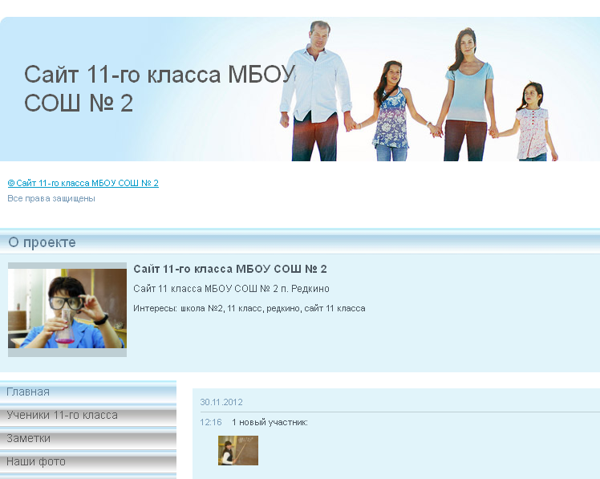
Проект сайт 11 класса
http://10classredkino.taba.ru/.

Slide 22
Использование дистанционного обучения
через систему электронной почты
обмен электронными адресами с учащимися(создание адресной книги)
разработка материала для дистанционного обучения
использование системы электронных учебников
возможность быть на связи и не отстать по предмету

Slide 23
Результаты
учебной
деятельности

Slide 24
Результаты учебной деятельности:
№ п/п | Классы | 2009-2010 уч.г. |  |  | 2010-2011 уч.г. |  |  | 2011-2012 уч.г.
 |  | % качества знаний | % качества успеваемости | СОК | % качества знаний | % качества успеваемости | СОК | % качества знаний | % качества успеваемости | СОК
 | 8 А | 33 % | 100% | 0,5 | 33 % | 100% | 0,5 | 47 % | 100% | 0,5
 | 8 Б | 17 % | 100% | 0,5 | 50 % | 100% | 0,6 | 45 % | 100% | 0,5
 | 9 А | 41 % | 100% | 0,5 | 47 % | 100% | 0,5 | 33 % | 100% | 0,5
 | 9 Б | 65 % | 100% | 0,6 | 42 % | 100% | 0,5 | 45 % | 100% | 0,6
 | 10 кл. | 72 % | 100% | 0,6 | 65 % | 100% | 0,6 | 57 % | 100% | 0,6
 | 11 кл. | 77 % | 100% | 0,6 | 79 % | 100% | 0,7 | 69 % | 100% | 0,7

Slide 25
Результаты сдачи ЕГЭ:
Кол-во уч-ся | 2009-2010 |  |  | 2010-2011 |  |  | 2011-2012
 | Ср.балл по школе | Ср. балл по району | Ср.балл по области | Ср.балл по школе | Ср. балл по району | Ср.балл по области | Ср.балл по школе | Ср. балл по району | Ср.балл по области
1 | 86 | 50.91 | 55,91
3 |  |  |  | 71,2 | 51,54 | 59,38
5 |  |  |  |  |  |  | 83 | 49,14 | 55,4

Slide 26
Участие в конкурсах и олимпиадах:
Конкурс | Класс | Количество участников | Победители
Международный конкурс по химии и биологии «ELEMENTUM 2011-2012» | 8-11 | 23 | 5
Всероссийская олимпиада «Хочу знать больше» | 9-11 | 13 | 5
Всероссийский конкурс «Золотое руно» | 8-11 | 17 | 6
Всероссийский дистанционный блиц-турнир по химии "Вода: удивительное рядом" | 8-11 | 17 | 4

Slide 27
Заключение
В результате работы, цель которой показать возможности использования информационных технологий при обучении химии, разработаны:
система уроков с использованием ИКТ;
контрольные, самостоятельные ,проверочные работы;
материал для дистанционного обучения;
интерактивные обучающие тесты;
методические презентации.

Slide 28
Проведение уроков с использованием информационных технологий ‒ это
мощный стимул в обучении.
Посредством таких уроков активизируются
психические процессы обучающихся:
восприятие, внимание, память, мышление.
Гораздо активнее и быстрее происходит возбуждение познавательного интереса.

